Slide 1
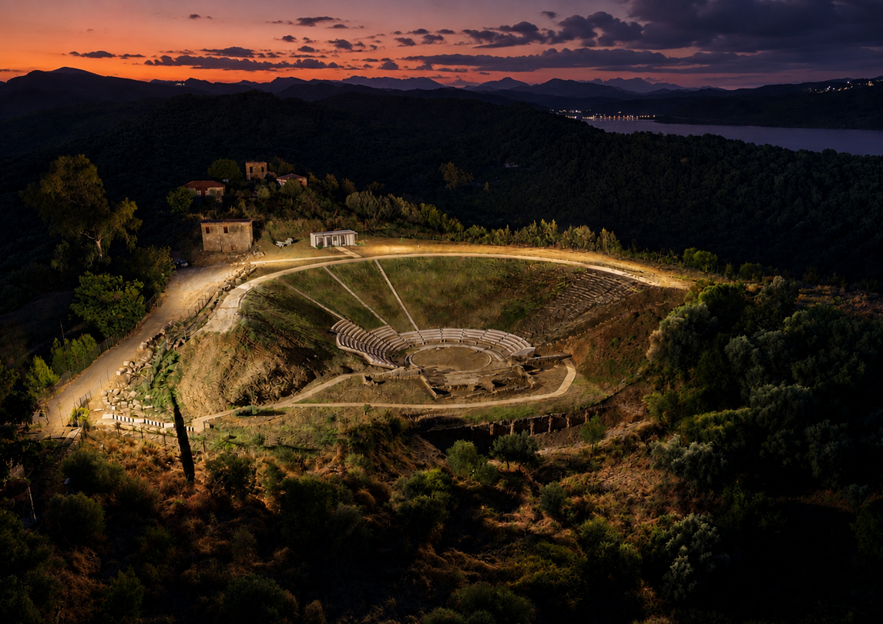





αρχαίο θέατρο Στράτου
Εγκαίνια του έργου «Στερέωση, αποκατάσταση, ανάδειξη του αρχαίου θεάτρου Στράτου» που χρηματοδοτήθηκε από το Ε.Π. Δυτική Ελλάδα 2014-2020
Τρίτη, 25/8/2026
Ώρα 19:30μμ
Συναυλία με τους
Θοδωρή Βουτσικάκη και Λίνα Νικολακοπούλου
Συμμετέχει η Αλκμήνη
Είσοδος ελεύθερη
Συνδιοργάνωση

